Slide 1
PHẦM MỀN TRẢI NGHIỆM 3D THỰC TẾ ẢO DÂN CƯ

Slide 2
TINH NĂNG

Slide 3
TINH NĂNG

Slide 4
Mô hình trải nghiệm showroom 3D về Nhà ở chung cư (Kịch bản kỹ thuật chiếu sáng)
STT | Khu vực | Tính năng trải nghiệm | Mô tả chi tiết | Kỹ thuật |  | Bố cục
 |  |  |  | Bố trí đèn trong không gian | Kịch bản
1 | Khu vực P.Khách (P.khách & sảnh) | 1. Cường độ: 2. Màu sắc: 3. Thay thế: | Cường độ: 100%; 50%; 30% Màu sắc: vàng, trắng, trung tính Thay thế: Kiểu dáng đèn, phân bố ánh sáng | 1. Hệ thống đèn LED downlight (9W/7W) chạy viền BLE | 1. Khu vực sảnh: bước vào nhà đèn sáng downlight cảm biến và sáng 100% 2. Trải nghiệm màu sắc (tham khảo shwoorm) - Kịch bản 1 - Chiếu sáng đạt chuẩn: đèn sáng trắng (6500K) /70% - Kịch bản 2 - Sum họp gia đình: đèn ánh sáng vàng (3500-4000K)/ 50% - Kịch bản 3 - Tiếp khách: Rèm kéo ra 50%, đèn sáng trắng(6500K)/ 100% - Kịch bản 4 - Giải trí, thư giãn: đèn downlight tắt, đèn chùm tắt, led dây sáng 30%, vàng (2700K). . Tivi bật. Rèm Đóng. - Kịch bản 5- Sinh nhật: Downlight tắt, đèn led hắttrần bật RGB , Đèm chùm bật RGB - Kịch bản 6- OFF: Tất cả thiết bị khu vực phòng khách 3. Trải nghiệm cường độ ánh sáng KB1: đèn hắt T5/ LED dây giảm độ sáng còn 50% , đèn khác tắt (khi xem ti vi) KB2: ánh sáng giảm còn 30%, đổi màu (khi thư giãn) | 1. Phong cách: hiện đại (bắc âu): tông trắng, ít đồ đạc
 |  |  |  | 2. Hắt trần: LED Dây RGB
 |  |  |  | 3. Chung/ trang trí: đèn LED ốp trần (BLE,WF, Đèn chùm trang trí)
 |  |  |  | 4. Đèn downlight cảm biến 7W

Slide 5
Mô hình trải nghiệm showroom 3D về Nhà ở chung cư (Kịch bản kỹ thuật chiếu sáng)
STT | Khu vực | Tính năng trải nghiệm | Mô tả chi tiết | Kỹ thuật |  | Bố cục
 |  |  |  | Bố trí đèn trong không gian | Kịch bản
3 | Khu vực bếp (Bếp; bàn ăn) | 1. Cường độ: 2. Màu sắc: 3. Thay thế: | Cường độ: 100%; 50%;30% Màu sắc: vàng, trắng, trung tính Thay thế: Kiểu dáng đèn, phân bố ánh sáng | 1. Đèn LED downlight 7W BLE (có 01 đèn lưu điện) | 1. Trải nghiệm màu sắc - Kịch bản 1-Chiếu sáng đạt chuẩn: Đén trần sáng50%, bóng thả và hắt trần tắt hết - Khu vực 2- Ăn uống: Đèn downlight bàn ăn sáng 100%/4500K , các khu vực nấu ăn sáng 30%/4500K - Kịch bản 3 - Nấu ăn : khu vực gian bếp sáng 100%/6500K , khu vực gian ăn ngoài 30%/6500K - Kịch bản 4 - Thư giãn, giải trí : Tracklight, đèn thả bàn ăn sáng 30% - Kịch bản 5- Sinh nhật: Tracklight, thả bàn ăn đổi màu RGB - Kịch bản 6 - OFF: Tắt tất cả thiết bị khu vực bếp | 1. Phong cách: hiện đại (bắc âu): tông trắng, ít đồ đạc
 |  |  |  | 2. Đèn LED Downlight Xoay góc BLE
 |  |  |  | 3. Đèn thả bàn ăn (lắp bóng Bulb BLE)
4 | Ban Công | 1. Cường độ: 2. Thay thế: | Cường độ: tự động sáng, tự động bật Thay thế: Kiểu dáng đèn | 1. Đèn ốp trần tròn cảm biến | Khi đến gần đèn tự động sáng, sau đó đèn tự động tắt | 1. Phong cách: hiện đại (bắc âu): tông trắng, ít đồ đạc
5 | Vệ sinh | 1. Màu sắc: 2.Thay thế: | Màu sắc : Trắng Thay thế: Kiểu dáng đèn, phân bố quang | 1. Đèn LED Downlight SMT | 1. Trải nghiệm màu sắc Mở cửa: Đèn chiếu sáng gương tự động sáng | 1. Phong cách: hiện đại (bắc âu): tông trắng, ít đồ đạc
 |  |  |  | 2. Đèn gương + Cảm biến BLE

Slide 6
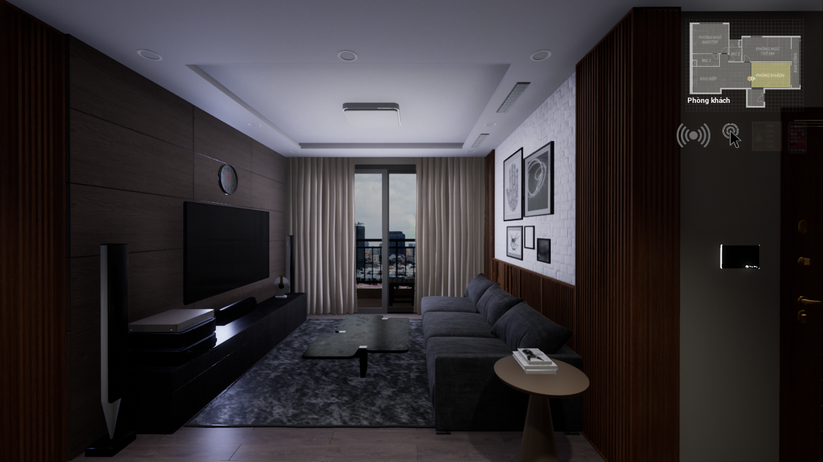
PHÒNG KHÁCH

Slide 7
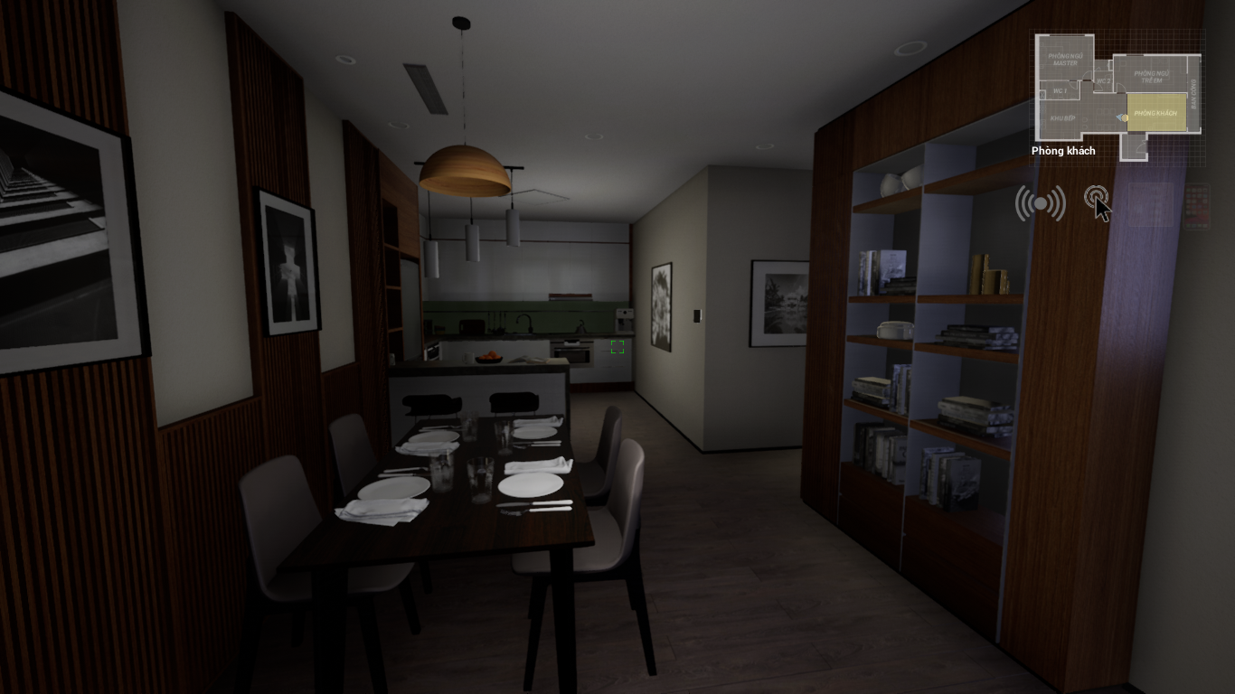
KV. ĂN

Slide 8
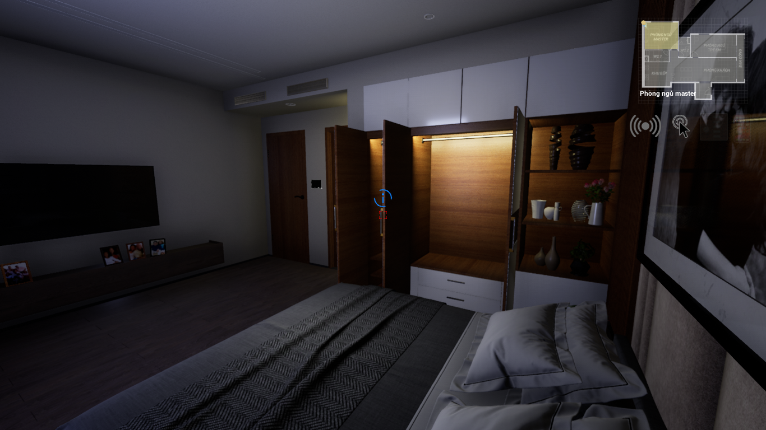
P. NGỦ MATTER

Slide 9
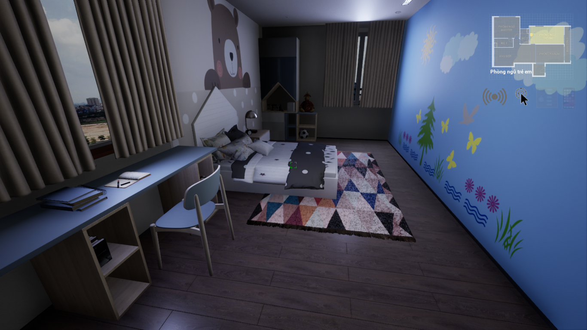
P. NGỦ CỦA BÉ

Slide 10
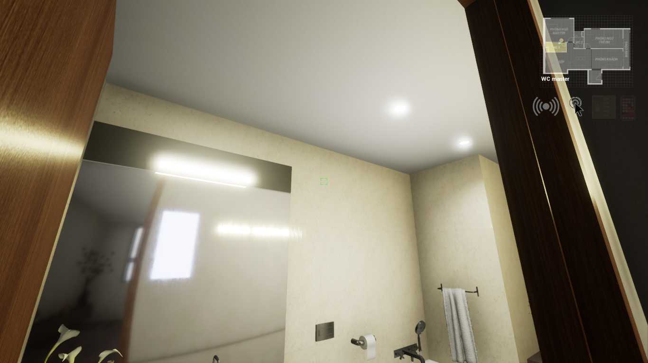
KV. WC

